Slide 1
職員数管理目標
資料（１）
平 成 ２９ 年 ９月
大 阪 府

Slide 2
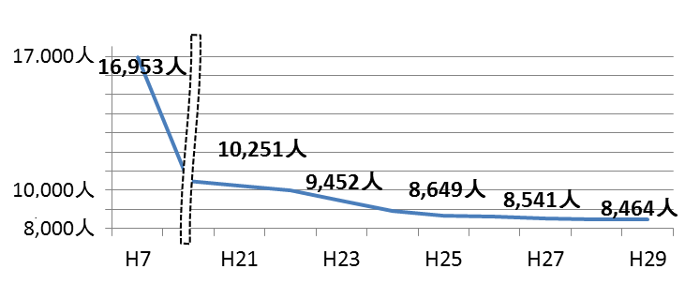
Ⅰ 職員数管理の取組み
■取組みの経緯
本府ではＨ７年度より全国に先駆けて行財政改革に着手し、近年は、組織戦略（H21年度）、職員数管理目標（H24年度）に基づき効率的・効果的な組織のスリム化に取り組んできた。
≪△8,489人の削減を達成（約半減：16,953人（Ｈ7年度）⇒8,464人（Ｈ29年度））≫
■現行「職員数管理目標」の進捗状況
これまで、①独立行政法人化、②出先機関の統廃合、③指定管理者の導入などに積極的に取り組むことにより目標を達成してきた。H28、H29年度は管理目標策定時に想定していなかった新たな行政需要（万博及びIR誘致など）に対応して必要な人員配置を行ってきたことから、削減数は少なくなっているものの、全国トップレベルのスリムな組織体制を構築できている。
【グロス職員数※の推移】
【管理目標の進捗状況】
※グロス職員数＝
常勤職員数（フルタイム再任用数含む）＋常勤換算後の短時間再任用数
※実績には公衆衛生研究所の独法化を含む
【人口１０万人あたりの職員数の比較（総務省定員管理調査より）】
《職員数管理目標の対象範囲》
・一般行政部門+学校以外の教育部門+公営企業等会計部門（全国1位）
・一般行政部門（全国２位）

Slide 3
■人員配置の取組内容
この間、国の行財政改革による万博公園の移管（H26年度当初）を受けたことに加え、「大阪の成長（万博誘致、
ＩＲの立地推進、特区など）」や「府民の安全・安心（災害対策、児童虐待など）」に重点的に増員を行ってきた。
一方、枚方保健所の廃止（H25年度末）、松原食肉衛生検査所の廃止（H27年12月）、公衆衛生研究所の独立行政法人化（H28年度末）など出先機関の見直しや既存業務の効率化など、組織のスリム化に取組んできた。
このような取り組みにより、毎年度、増員を上回る職員数の削減を行い、全国トップクラスのスリムな組織体制を構築している。
Ⅱ 今後の府政の方向性と職員数管理の課題
■府政運営の方向性
「成長と安全・安心のよき循環」による「豊かな大阪」の実現をめざして、大阪の成長と安全・安心の実現に取り組む。
■職員数管理の課題
１．府政の重要課題への対応
①大阪の成長への対応
副首都・大阪を目指して、都市インフラなど機能面と、それを支える大阪にふさわしい大都市制度など制度面の取組みを進めるとともに、大阪・関西のみならず日本全体の成長に向け起爆剤となる2025日本万国博覧会の誘致と統合型リゾート（IR）の立地推進に取組む必要がある。
②府民の安全・安心への対応（法改正等）
児童福祉法の改正に伴い、児童福祉司（ケースワーカー）を計画的に増員する必要がある。
※別途、児童心理司の配置の努力義務あり

Slide 4
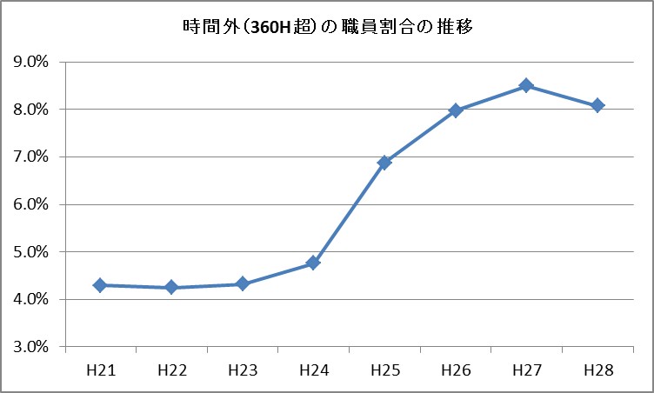
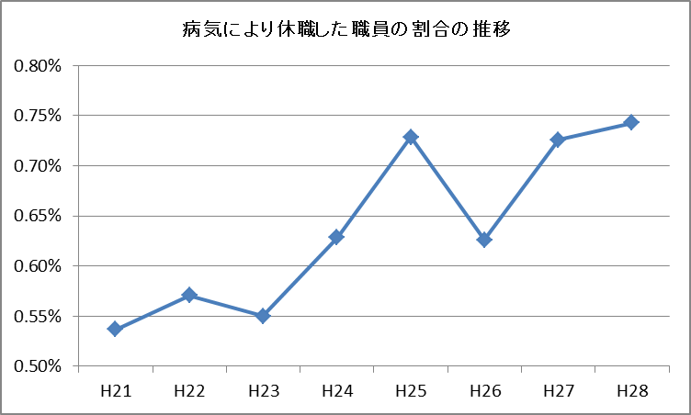
２．職員数削減余地の縮小
長年の行財政改革の取組みの中で、指定管理者の導入や出先機関の統廃合など大規模な人員削減が見込めるものは概ね実施していることに加え、業務の効率化による人員削減の余地が縮小している。
３．組織運営上の懸念
年間360時間を超える時間外勤務を行った職員の割合はH22年度以降増加傾向にあり、H28年度は減少に転じたものの、依然として高水準で推移している。また、病気により休職した職員の割合についても増加傾向となっている。
これ以上の職員数削減は一定の限界を迎えつつある。今後は、事務事業の見直しや事務の効率化等による組織のスリム化の取組みを継続しつつ、府政の重要課題への対応のために必要な人員配置を行うとともに、円滑な組織運営という観点も踏まえた職員数の管理が必要。

Slide 5
Ⅲ 職員数管理目標
■目標
H30年度からH34年度の職員数管理目標は、8,465人（H29年度当初グロス職員数※）を上限とする。
※グロス職員数＝ 常勤職員数（フルタイム再任用数含む）＋常勤換算後の短時間再任用数
■管理手法
大阪の成長と府民の安全・安心を担う人材を確保するため、幅広い視野と専門領域を持つ人材を計画的に採用するとともに、豊富な知識・経験を有する再任用職員を積極的に活用することにより、大量退職期においても組織の効率性を低下させることなく、全国トップクラスのスリムな組織体制を維持する。
万博誘致、統合型リゾート（IR）の立地推進などのため、一時的に既存業務の効率化等により、単年度で吸収できない程の大規模な行政需要が発生した場合は、複数年度で職員数を管理する。
※新たな大都市制度が実現した場合は、「職員数管理目標」を見直す。
■目標期間
平成30年度～平成34年度の５年間
識者の意見
大学教授など識見を有する者から意見聴取を行い、概ね妥当であるなどのご意見を頂いた。

Slide 6
≪参考≫ 「職員数管理目標」～策定の根拠～
職員基本条例（抄）
（組織及び定数）
第三条
任命権者は、最少の経費で最大の効果を挙げるために、簡素で効率的な組織の運営に
努めるものとする。
２ 全ての職は、組織運営及び業務の必要性の有無に基づき設置し、適正に管理するも
のとする。
３ 任命権者は、五年ごとに職員数の管理の目標を定め、これを公表するものとする。
ただし、必要があると認めるときは、これを変更することができる。
４ 前項の目標を設定し、又は変更する場合は、地方公共団体の運営等に関し、識見を
有する者の意見を聴くものとする。

